Slide 1
Mobilný sprievodca mestom
(Vývoj aplikácie pre mobilný telefón)
Tímový projekt

Slide 2
Vývoj aplikácie pre mobilný telefón
Analyzujte mobilné platformy a vyberte vhodnú s natívnym SDK (Samsung Bada, Symbian, iOS, Android...), pre ktorú navrhnite originálnu aplikáciu a následne v tejto platforme daný nápad implementujte. Dôraz treba klásť na inovatívnosť nápadu, vhodnosť platformy, UX (user experience) v používateľskom prostredí, praktickosť riešenia a funčnosť programu overenú simuláciou a priamo na zariadení s daným SDK. Výstupom je funkčná aplikácia prijatá do APP store daného výrobcu platformy.

Slide 3
Mobilný sprievodca mestom
Rozpoznávanie budov pomocou technológie rozpoznávania obrazu
Zoznam verejných bezplatných wifi sietí
Zoznam zaujímavých miest a pamiatok s možnosťou plánovania najvhodnejšej cesty okolo vybraných miest spolu s navigáciou
Aktuálne kultúrne dianie v meste
Univerzálny program, moduly pre jednotlivé mestá sa budú sťahovať podľa používateľovej potreby

Slide 4
Členovia tímu
Michal Kebis
  Vedúci tímu
  Skúsenosti s programovaním v rôznych progr. jazykoch
  Základné znalosti a skúsenosti s tvorbou aplikácii na Android
  Motivovaný vývojom aplikácii pre Android a využívaním nových technológii
Peter Bôžik
  Skúsenosti s objektovo-orientovaným programovaním
  Predchádzajúca práca na rôznych projektoch

Slide 5
Členovia tímu
Ivan Bešina
  Skúsenosti s vyššími programovacími jazykmi a počítačovou grafikou (OpenGL a WebGL)
  Skúsenosti s prácou v tíme
Tomáš Halagan
  Skúsenosti s objektovo-orientovaným programovaním na rôznych platformách, vrátane mobilných
  Skúsenosti s návrhom jednoduchých flash aplikácii
Štefan Kováč
  Skúsenosti s programovaním v Jave a s prostredím Eclipse
  Spolupráca pri tvorbe aplikácie pre mobilné zariadenia
  Záujem o nové technológie

Slide 6
Návrh riešenia
Univerzálny program
  Možnosť rozšírenia tzv. „mestskými modulmi“
  Mestské moduly obsahujú všetky potrebné dáta a zdroje dát
Rozpoznávanie budov
  Využitie známych algoritmov na rozpoznávanie obrazu
  V prípade viacnásobnej zhody rozhodovanie na základe polohy používateľa
Aktuálne kultúrne dianie
  Dáta získané z existujúcej databázy (napríklad časopisu in.ba, prípadne mesta)
Plánovanie optimálnej cesty
  Používateľ vyberie zo zoznamu okolo ktorých objektov chce ísť
  Využitie voľne dostupných máp a existujúcich algoritmov pre výpočet najvhodnejšej cesty
  Uprednostnenie prioritných ciest

Slide 7
Motivácia
Zjednodušenie života
Záujem o získanie skúseností s novými technológiami
Možnosť pomôcť s prezentáciou mesta
Šanca presadiť sa s aplikáciou na trhu
Snaha priniesť inovatívne riešenie

Slide 8
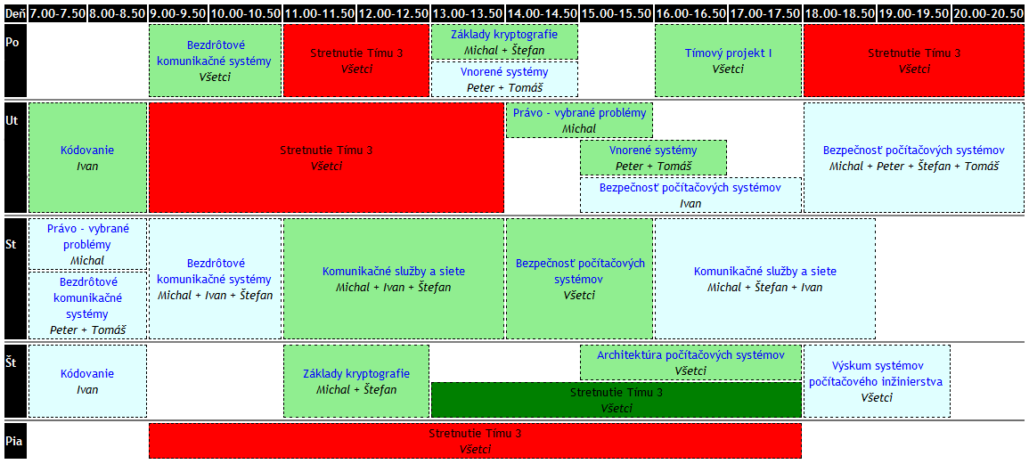
Rozvrh tímu

Slide 9
Záver
Aplikácia „Mobilný sprievodca mestom“
Predstavenie členov tímu
Návrh riešenia
Tímový rozvrh
Ďakujeme za pozornosť

